Slide 1
Optimization of the cockpit displays and controls using touch displays
Ivan I Greshnikov,
Valentin I Zlatomregev,
Dmitry A Davydov
FGUP «GosNIIAS», Moscow

Slide 2
Introduction
The tendencies to display an optimal amount of the data to the civil aviation aircraft necessary for effective control of the vehicle are successfully developing and taking various forms. Holographic display on the windshield and touch screens are used, flexible transparent film screens appear, the characteristics of liquid crystal screens are being increased and improved. Naturally, the issue of reliability and certifiability of the new components of the cockpit displays and controls remains relevant.
All the leading developers of electronic display systems are actively conducting research and development work in this direction.
2
Notes:
Для решения задач оценки человеко-машинного интерфейса информационно-управляющего поля кабины экипажа был разработан инструмент – универсальный стенд прототипирования.
Следуя пословице лучше один раз увидеть, чем сто раз услышать предлагаю посмотреть небольшое кино.

Slide 3
Thales Avionics
In 2014, representatives of Thales Avionics made a presentation of their work in the field of cockpit displays and controls, made on the basis of a model of the cockpit with a single touch screen. Innovative solutions were demonstrated in terms of interaction with the aircraft navigation system, moving information on the screen, calling up the necessary information in the right part of the cockpit field, analyzing the state of general aircraft systems, etc.
3
Notes:
Для решения задач оценки человеко-машинного интерфейса информационно-управляющего поля кабины экипажа был разработан инструмент – универсальный стенд прототипирования.
Следуя пословице лучше один раз увидеть, чем сто раз услышать предлагаю посмотреть небольшое кино.

Slide 4
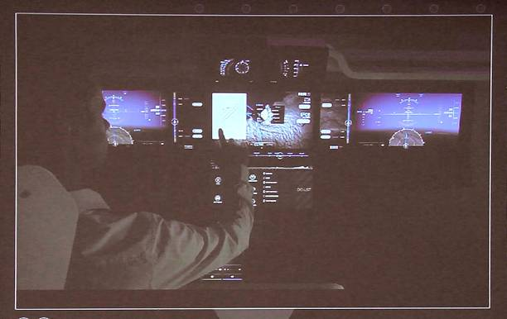
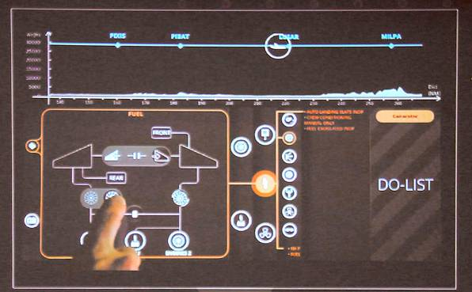
Thales Avionics
4
Notes:
Для решения задач оценки человеко-машинного интерфейса информационно-управляющего поля кабины экипажа был разработан инструмент – универсальный стенд прототипирования.
Следуя пословице лучше один раз увидеть, чем сто раз услышать предлагаю посмотреть небольшое кино.

Slide 5
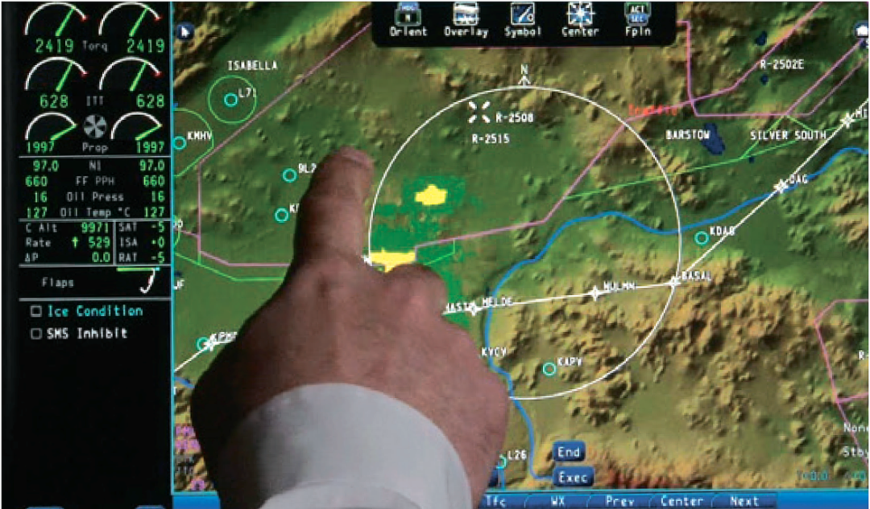
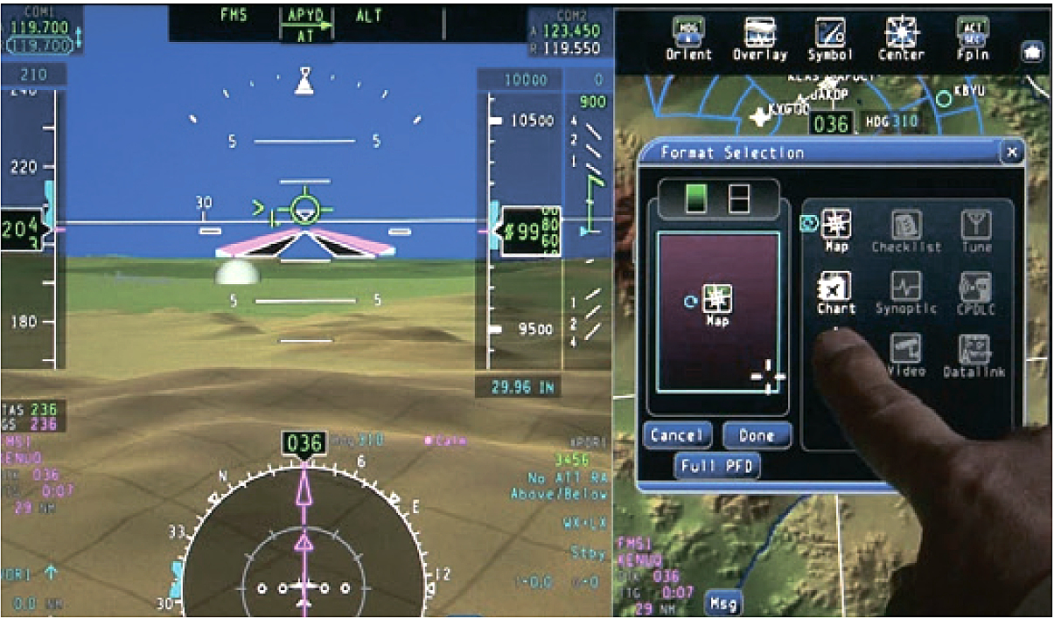
Rockwell Collins
In 2016, Rockwell Collins received an additional type certificate for the Pro Line Fusion complex as part of the King Air 350 business aviation aircraft. For the first time in the cockpit of a civil aviation aircraft, a primary flight display (PFD) with a touch screen was used
5
Notes:
Для решения задач оценки человеко-машинного интерфейса информационно-управляющего поля кабины экипажа был разработан инструмент – универсальный стенд прототипирования.
Следуя пословице лучше один раз увидеть, чем сто раз услышать предлагаю посмотреть небольшое кино.

Slide 6
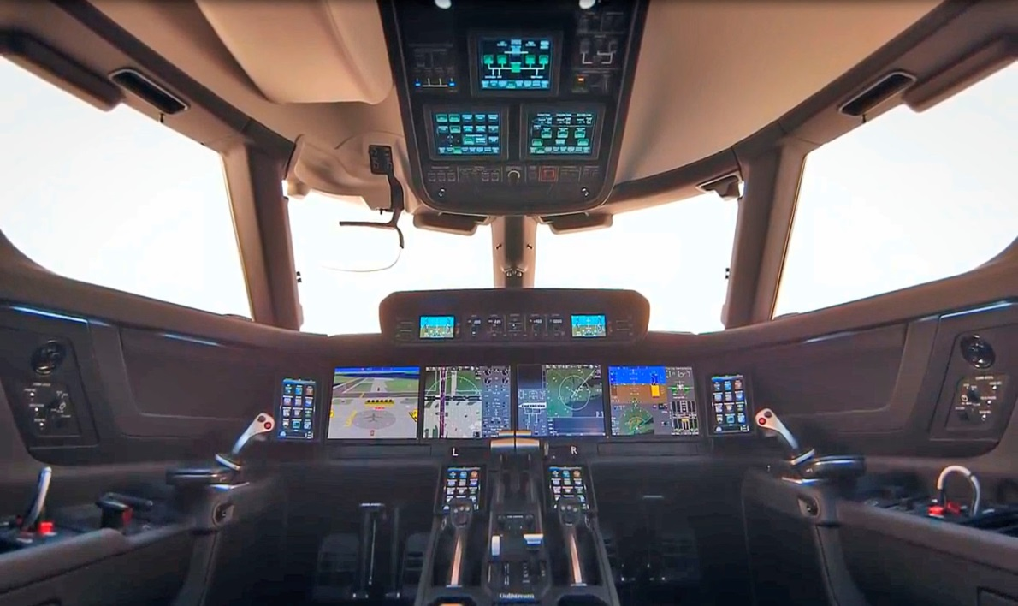
Gulfstream G500
The Gulfstream G500 is the only certified aircraft with a fully touchscreen cockpit consisting of eleven touchscreen displays.
6
Notes:
Для решения задач оценки человеко-машинного интерфейса информационно-управляющего поля кабины экипажа был разработан инструмент – универсальный стенд прототипирования.
Следуя пословице лучше один раз увидеть, чем сто раз услышать предлагаю посмотреть небольшое кино.

Slide 7
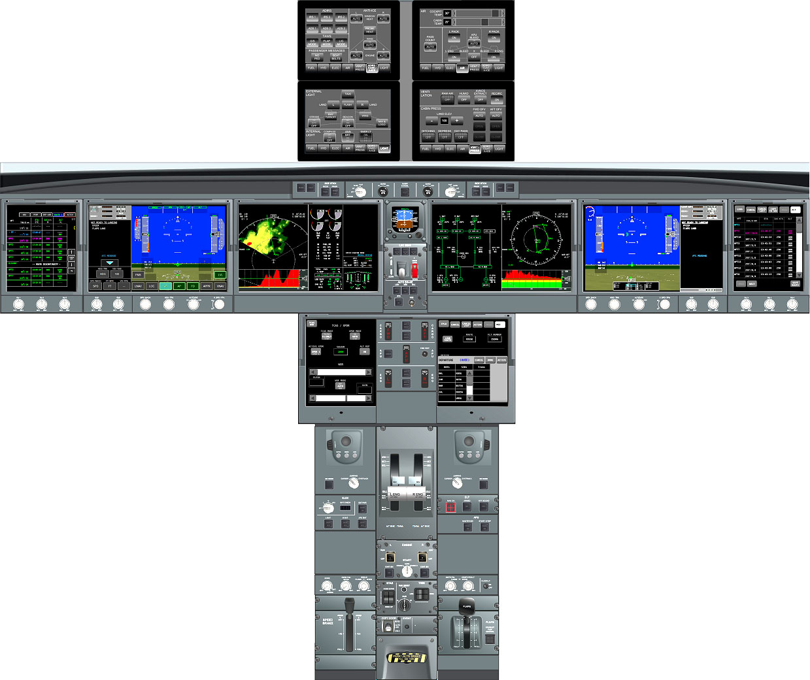
Demonstrator of the advanced aircraft
A demonstrator of the advanced aircraft based on touch displays was developed on basis of the current research and trends analysis, as well as regulatory documentation in the respective field.
7
Notes:
Подход к совершенствованию ЧМИ на примере индикации на лобовом стекле
Четыре критерия:
Что (символы, шкалы, тексты)
Где (область экрана, пульта)
Когда (фаза полета)
Как (способ отображения на данной фазе полета)
7

Slide 8
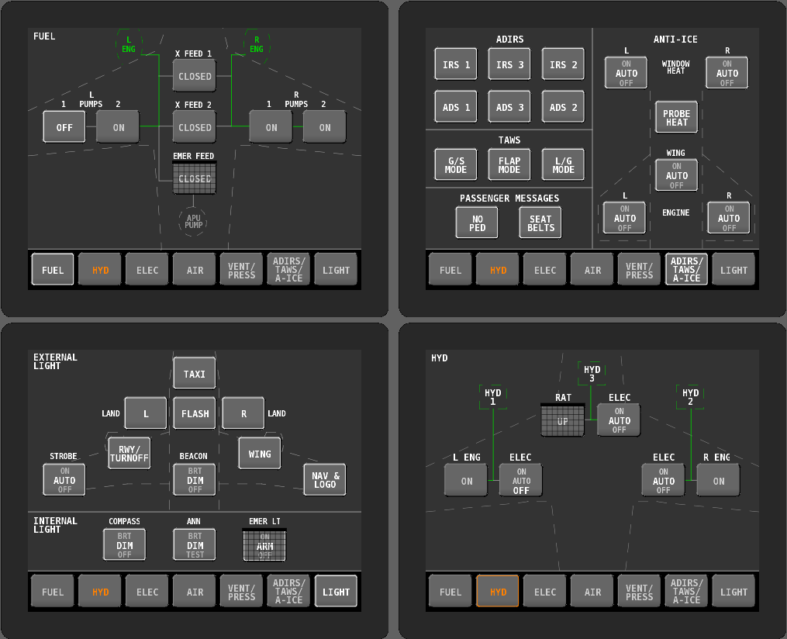
Alternative to the overhead panel
8
Notes:
Подход к совершенствованию ЧМИ на примере индикации на лобовом стекле
Четыре критерия:
Что (символы, шкалы, тексты)
Где (область экрана, пульта)
Когда (фаза полета)
Как (способ отображения на данной фазе полета)
8

Slide 9
Front panel
9
Notes:
Подход к совершенствованию ЧМИ на примере индикации на лобовом стекле
Четыре критерия:
Что (символы, шкалы, тексты)
Где (область экрана, пульта)
Когда (фаза полета)
Как (способ отображения на данной фазе полета)
9

Slide 10
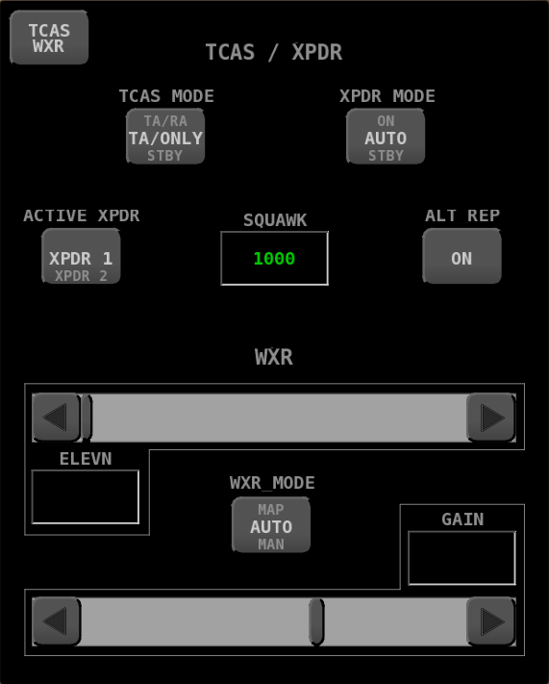
A frame of the TCAS system and weather radar
10
Notes:
Подход к совершенствованию ЧМИ на примере индикации на лобовом стекле
Четыре критерия:
Что (символы, шкалы, тексты)
Где (область экрана, пульта)
Когда (фаза полета)
Как (способ отображения на данной фазе полета)
10

Slide 11
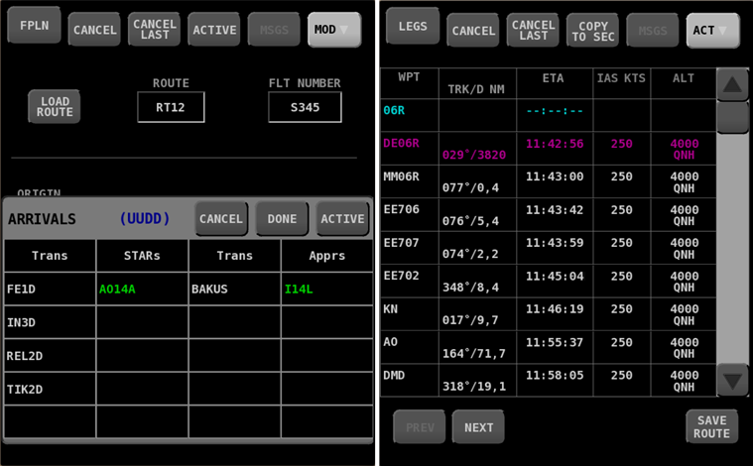
Flight Management System frames
11
Notes:
Подход к совершенствованию ЧМИ на примере индикации на лобовом стекле
Четыре критерия:
Что (символы, шкалы, тексты)
Где (область экрана, пульта)
Когда (фаза полета)
Как (способ отображения на данной фазе полета)
11

Slide 12
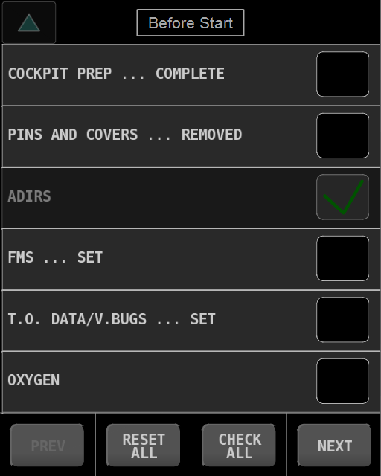
Normal and abnormal checklists
12
Notes:
Подход к совершенствованию ЧМИ на примере индикации на лобовом стекле
Четыре критерия:
Что (символы, шкалы, тексты)
Где (область экрана, пульта)
Когда (фаза полета)
Как (способ отображения на данной фазе полета)
12

Slide 13
Backup display control circuit
Taking into account the novelty of the technology of touch displays for aviation, as well as the obvious problems that arise in conditions of turbulence, within the framework of this concept, a backup display control circuit was developed based on an electromechanical remote control with a joystick. This circuit provides the function of controlling interactive display elements by deflecting the joystick towards the desired element and then activating this element by pressing the button built into the joystick (Jumping mode). Cursor control mode is also possible, in which the joystick controls the position of the cursor moving freely on the page, this mode can be convenient when interacting with the navigation frame.
13
Notes:
Подход к совершенствованию ЧМИ на примере индикации на лобовом стекле
Четыре критерия:
Что (символы, шкалы, тексты)
Где (область экрана, пульта)
Когда (фаза полета)
Как (способ отображения на данной фазе полета)
13

Slide 14
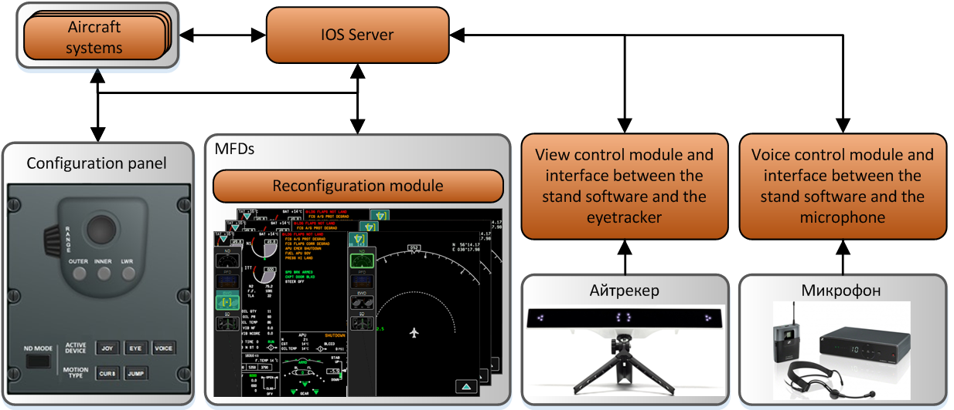
Backup display control circuit
14
Notes:
Подход к совершенствованию ЧМИ на примере индикации на лобовом стекле
Четыре критерия:
Что (символы, шкалы, тексты)
Где (область экрана, пульта)
Когда (фаза полета)
Как (способ отображения на данной фазе полета)
14

Slide 15
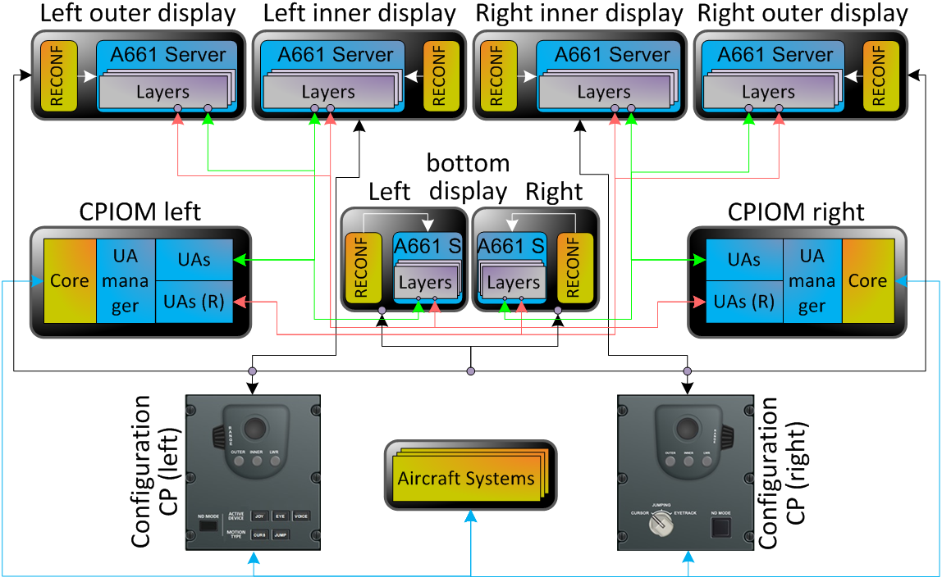
IIS architecture for prototyping
15
Notes:
Подход к совершенствованию ЧМИ на примере индикации на лобовом стекле
Четыре критерия:
Что (символы, шкалы, тексты)
Где (область экрана, пульта)
Когда (фаза полета)
Как (способ отображения на данной фазе полета)
15

Slide 16
Conclusion
This demonstrator was tested with the participation of expert pilots and certification specialists and received a positive assessment.
A special feature of this implementation is the use of the ARINC 661 standard in the development of the display.
The use of touch displays in advanced aircraft is implementing the potential advantages for aircraft manufacturers, airlines, and pilots related to the optimization of the cockpit displays and controls, so it is advisable to continue the development and implementation of the displays and controls based on touch displays, given the technological advances obtained in this work.
16
Notes:
Подход к совершенствованию ЧМИ на примере индикации на лобовом стекле
Четыре критерия:
Что (символы, шкалы, тексты)
Где (область экрана, пульта)
Когда (фаза полета)
Как (способ отображения на данной фазе полета)
16

Slide 17
Thank you!
Notes:
Стенд прототипирования существенно сокращает затраты на разработку кабины экипажа ВС, т.к. позволяет на стадии проектирования в динамике оценить:
Форматы (кадры) системы экранной индикации
Логику и внешний вид пультов и органов управления
Систему предупреждения экипажа
Логику реконфигурации информации

